Slide 1
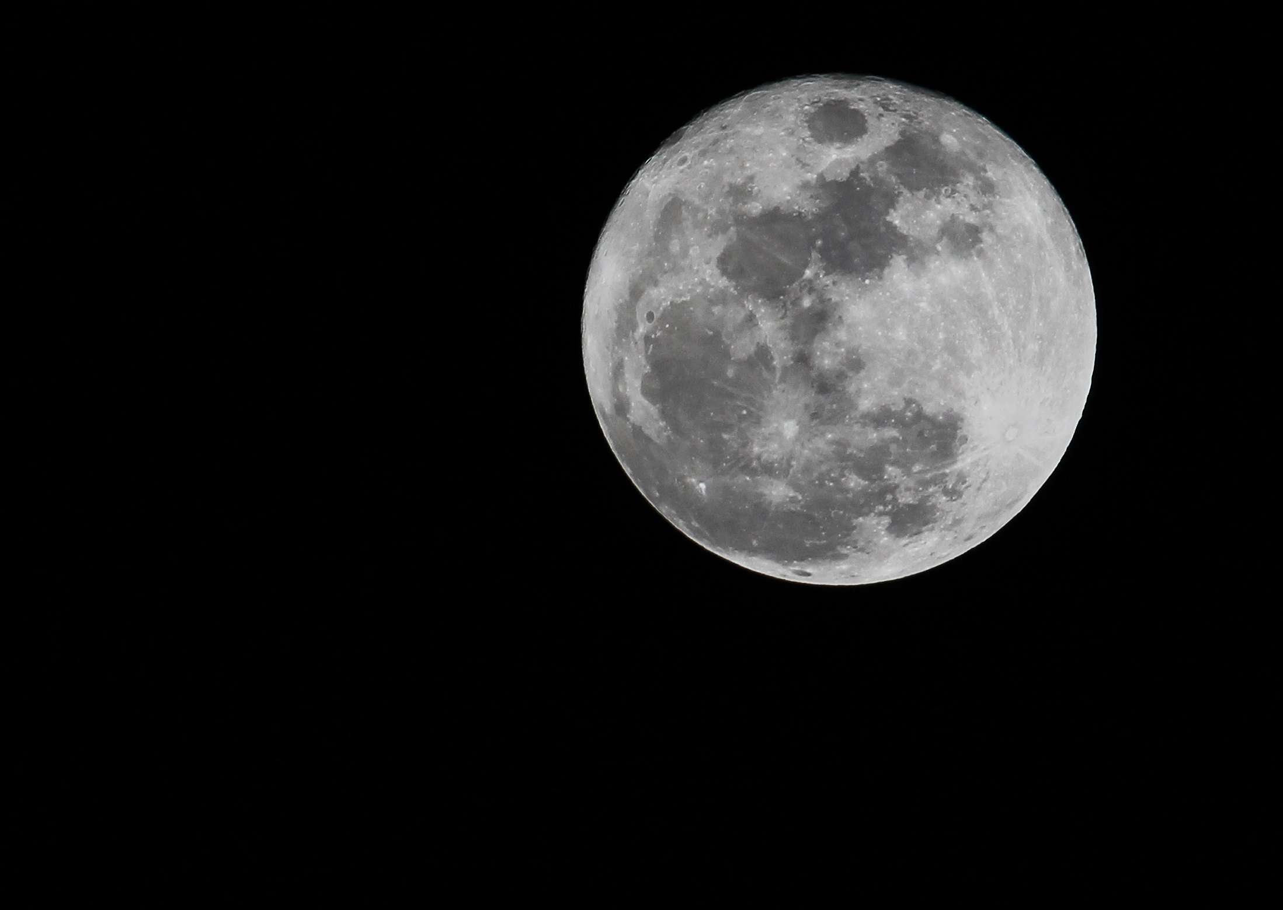

Estudios #2
Todos Seremos Juzgados
(Romanos 2.1 – 3.8)
13 de enero de 2015
Unidad 1: Todos Somos Pecadores
La Biblia Libro por Libro, CBP®
Iglesia Bíblica Bautista de Aguadilla

Slide 2
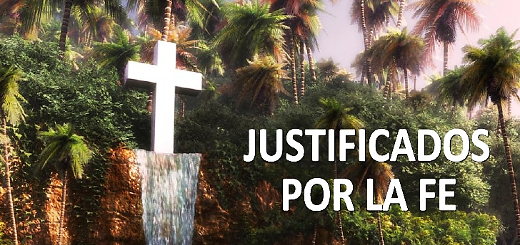
Contexto
Romanos 2.1 – 3.8

Slide 3

Versículo Clave:
“Tribulación y angustia sobre todo ser humano que hace lo malo, el judío primeramente y también el griego, pero gloria y honra y paz a todo el que hace lo bueno, al judío primeramente y también al griego;”
(Romanos 2.9–10, RVR60)

Slide 4
Bosquejo de Estudio
Todos seremos juzgados
  Romanos 2.6-10
El verdadero judío
  Romanos 2.17-24
Nadie tiene ventajas
  Romanos 3.1-8

Slide 5
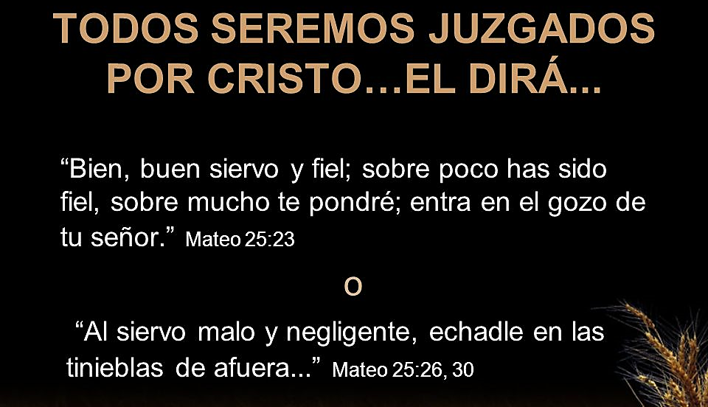
Todos seremos juzgados
Romanos 2.6-10
5

Slide 6
Todos seremos juzgados
Romanos 2.6-10
“el cual pagará a cada uno conforme a sus obras: vida eterna a los que, perseverando en bien hacer, buscan gloria y honra e inmortalidad, pero ira y enojo a los que son contenciosos y no obedecen a la verdad, sino que obedecen a la injusticia; tribulación y angustia sobre todo ser humano que hace lo malo, el judío primeramente y también el griego, pero gloria y honra y paz a todo el que hace lo bueno, al judío primeramente y también al griego;” (Romanos 2.6–10, RVR60)
6

Slide 7
Todos seremos juzgados
Romanos 2.6-10
2:6 En los cinco siguientes versículos, Pablo nos recuerda que el juicio de Dios será conforme a las obras de cada uno.
Puede que algunos se jacten de una gran bondad personal.
Puede que algunos se confíen en sus orígenes raciales o nacionales.
7

Slide 8
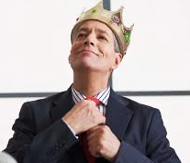
Todos seremos juzgados
Romanos 2.6-10
Puede que se acoja al hecho de que entre sus antepasados hubo hombres y mujeres de Dios.
Pero él será juzgado por su propia conducta, y no por ninguna de estas otras cosas.
Sus obras serán el factor determinante.
8

Slide 9
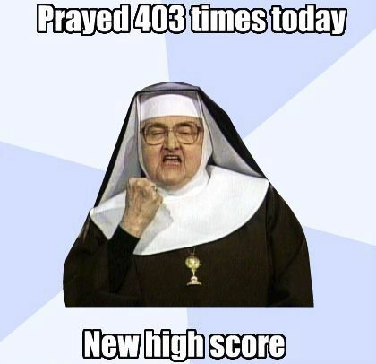
Todos seremos juzgados
Romanos 2.6-10
Si tomamos los versículos 6–11 por sí mismos, sería fácil llegar a la conclusión de que enseñan la salvación por las obras.
Parece que dicen que los que hagan buenas obras conseguirán por ellas la vida eterna.
9

Slide 10
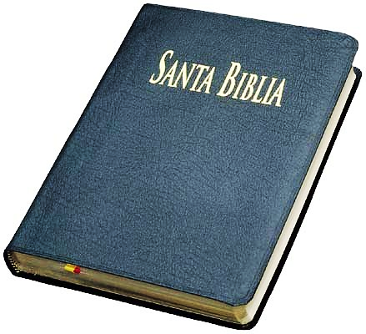
Todos seremos juzgados
Romanos 2.6-10
Pero debería quedar claro que este pasaje no puede significar tal cosa, porque entonces contradiría llanamente el testimonio consistente de la Escritura en el sentido de que la salvación es por la fe, aparte de las obras.
10

Slide 11
Todos seremos juzgados
Romanos 2.6-10
Alrededor de 150 pasajes en el NT condicionan la salvación sólo a la fe o al creer.
Ningún pasaje, cuando es comprendido correctamente, puede contradecir un testimonio tan abrumador.
11

Slide 12
Todos seremos juzgados
Romanos 2.6-10
¿Cómo debemos pues comprender este pasaje? Primero, hemos de entender que las buenas obras no comienzan hasta que uno no ha nacido de nuevo.
Cuando la gente preguntó a Jesús: «¿Qué debemos hacer para poner en práctica las obras de Dios?», Él contestó: «Ésta es la obra de Dios, que creáis en el que él ha enviado» (Juan 6:28, 29).
12

Slide 13
Todos seremos juzgados
Romanos 2.6-10
De modo que la primera obra buena que nadie puede hacer es creer en el Señor Jesucristo, y debemos recordar constantemente que la fe no es una obra meritoria por la que alguien gana la salvación.
De modo que si los inconversos son juzgados por sus obras, no tendrán nada de valor que presentar como evidencia.
13

Slide 14
Todos seremos juzgados
Romanos 2.6-10
Toda su supuesta justicia será vista como trapos sucios (Isaías 64:6).
“Si bien todos nosotros somos como suciedad, y todas nuestras justicias como trapo de inmundicia; y caímos todos nosotros como la hoja, y nuestras maldades nos llevaron como viento.” (Isaías 64.6, RVR60)
14

Slide 15
Todos seremos juzgados
Romanos 2.6-10
El pecado que les condenará será no haber creído en Jesús como Señor (Juan 3:18).
“El que en él cree, no es condenado; pero el que no cree, ya ha sido condenado, porque no ha creído en el nombre del unigénito Hijo de Dios.” (Juan 3.18, RVR60)
15

Slide 16
Todos seremos juzgados
Romanos 2.6-10
Más allá de esto, sus obras determinarán el grado de su castigo (Lucas 12:47, 48).
“Aquel siervo que conociendo la voluntad de su señor, no se preparó, ni hizo conforme a su voluntad, recibirá muchos azotes. Mas el que sin conocerla hizo cosas dignas de azotes, será azotado poco; porque a todo aquel a quien se haya dado mucho, mucho se le demandará; y al que mucho se le haya confiado, más se le pedirá.” (Lucas 12.47-48, RVR60)
16

Slide 17

Todos seremos juzgados
Romanos 2.6-10
Si los creyentes son juzgados en base de sus obras, ¿cuál será el resultado?
Desde luego, no pueden presentar ningunas buenas obras por las que puedan aprender ni merecer la salvación.
Todas sus obras antes de la salvación eran pecaminosas.
Pero la sangre de Cristo ha borrado el pasado.
17

Slide 18

Todos seremos juzgados
Romanos 2.6-10
Ahora, ni el mismo Dios puede encontrar acusación contra ellos por la que sentenciarlos al infierno.
Una vez han sido salvos, comienzan a practicar buenas obras —no necesariamente buenas obras a los ojos del mundo, sino buenas obras tal como Dios las ve—.
18

Slide 19
Todos seremos juzgados
Romanos 2.6-10
Sus buenas obras son resultado de la salvación, no la causa meritoria de la misma.
“Porque somos hechura suya, creados en Cristo Jesús para buenas obras, las cuales Dios preparó de antemano para que anduviésemos en ellas.” (Efesios 2.10, RVR60)
19

Slide 20
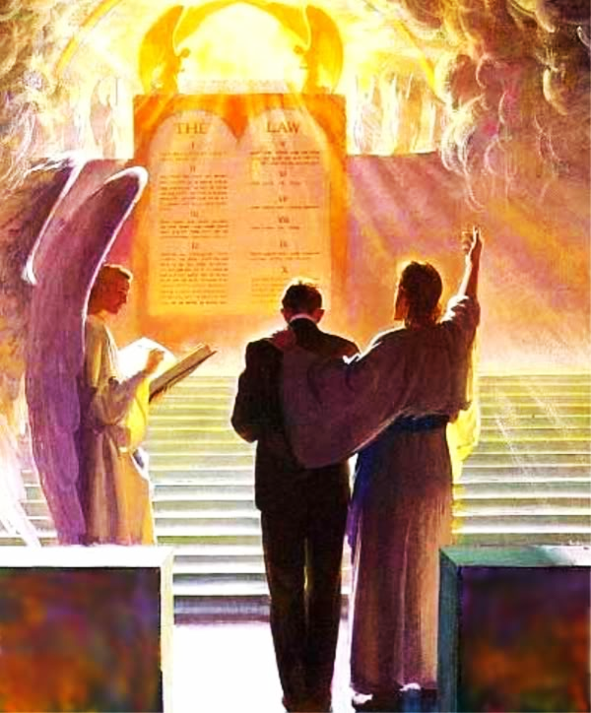
Todos seremos juzgados
Romanos 2.6-10
Sus obras serán examinadas ante el Tribunal de Cristo, y recibirán recompensa por todo servicio fiel.
20

Slide 21
Todos seremos juzgados
Romanos 2.6-10
2:7 Al explicar que el juicio será según las obras, Pablo dice que Dios pagará vida eterna a los que, perseverando en bien hacer, buscan gloria y honra e inmortalidad.
Como ya hemos explicado, esto no significa que los que sean salvos lo son por perseverar en bien hacer. Esto sería otro evangelio.
21

Slide 22
Todos seremos juzgados
Romanos 2.6-10
Nadie podría vivir de manera natural esta clase de vida, y nadie podría vivirla sin poder divino.
Cualquiera que realmente se ajuste a esta descripción ya ha sido salvado por la gracia por medio de la fe.
El hecho de que busque gloria y honra e inmortalidad muestra que ya ha nacido de nuevo.
Todo el tenor de su vida muestra que ha sido convertido.
22

Slide 23
Todos seremos juzgados
Romanos 2.6-10
“Buscan gloria”: la honra que viene sólo de Dios (Juan 5:44); la inmortalidad que caracteriza al cuerpo de resurrección (1 Corintios 15:53, 54); la herencia celestial, que es imperecedera, incontaminada e inmarcesible (1 Pedro 1:4).
23

Slide 24
Todos seremos juzgados
Romanos 2.6-10
Dios dará la vida eterna a todos los que manifiesten esta evidencia de una experiencia de conversión.
“que si confesares con tu boca que Jesús es el Señor, y creyeres en tu corazón que Dios le levantó de los muertos, serás salvo.” (Romanos 10.9, RVR60)
24

Slide 25
Todos seremos juzgados
Romanos 2.6-10
En el NT se habla de la vida eterna en diferentes formas.
Es una posesión presente que recibimos en el momento en que somos convertidos (Juan 5:24).
“De cierto, de cierto os digo: El que oye mi palabra, y cree al que me envió, tiene vida eterna; y no vendrá a condenación, mas ha pasado de muerte a vida.” (Juan 5.24, RVR60)
25

Slide 26
Todos seremos juzgados
Romanos 2.6-10
Es una posesión futura que será nuestra cuando recibamos nuestros cuerpos glorificados (Romanos 6:22).
“Mas ahora que habéis sido libertados del pecado y hechos siervos de Dios, tenéis por vuestro fruto la santificación, y como fin, la vida eterna.” (Romanos 6.22, RVR60)
26

Slide 27
Todos seremos juzgados
Romanos 2.6-10
Aunque es un don que se recibe por la fe, es a veces asociado con las recompensas por una vida fiel (Marcos 10:30).
“que no reciba cien veces más ahora en este tiempo; casas, hermanos, hermanas, madres, hijos, y tierras, con persecuciones; y en el siglo venidero la vida eterna.” (Marcos 10.30, RVR60)
Todos los creyentes tendrán la vida eterna, pero unos tendrán una mayor capacidad para gozar de ella que otros (1 Corintios 3.11-15).
27

Slide 28
Todos seremos juzgados
Romanos 2.6-10
“Vida Eterna”, significa más que una existencia sin fin; es una cualidad de vida, la vida más abundante que el Salvador prometió en Juan 10:10.
Es la misma vida de Cristo mismo (Colosenses 1:27).
“a quienes Dios quiso dar a conocer las riquezas de la gloria de este misterio entre los gentiles; que es Cristo en vosotros, la esperanza de gloria,” (Colosenses 1.27, RVR60)
28

Slide 29
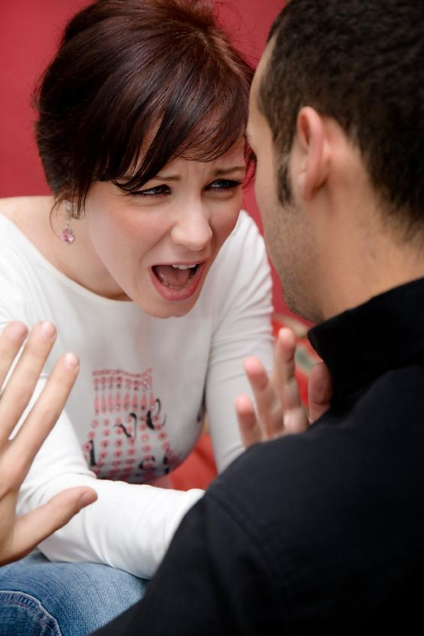
Todos seremos juzgados
Romanos 2.6-10
2:8 Los que son contenciosos y no obedecen a la verdad, sino que obedecen a la injusticia recibirán ira y enojo.
Los tales no obedecen a la verdad; nunca han respondido al llamamiento del evangelio.
29

Slide 30
Todos seremos juzgados
Romanos 2.6-10
En lugar de ello, han preferido obedecer a la injusticia como su amo.
Sus vidas están caracterizadas por contención, pendencias y desobediencia —una prueba cierta de que jamás fueron salvos.
30

Slide 31
Todos seremos juzgados
Romanos 2.6-10
2:9 Ahora el apóstol repite el veredicto de Dios acerca de las dos clases de obreros y sus obras, excepto que esta vez lo da en orden inverso.
El veredicto será Tribulación y angustia sobre todo aquel que obra el mal.
31

Slide 32
Todos seremos juzgados
Romanos 2.6-10
Aquí, una vez más, hemos de destacar que estas malvadas obras revelan un corazón malo de incredulidad.
Las obras son la expresión exterior de la actitud de una persona para con el Señor.
32

Slide 33
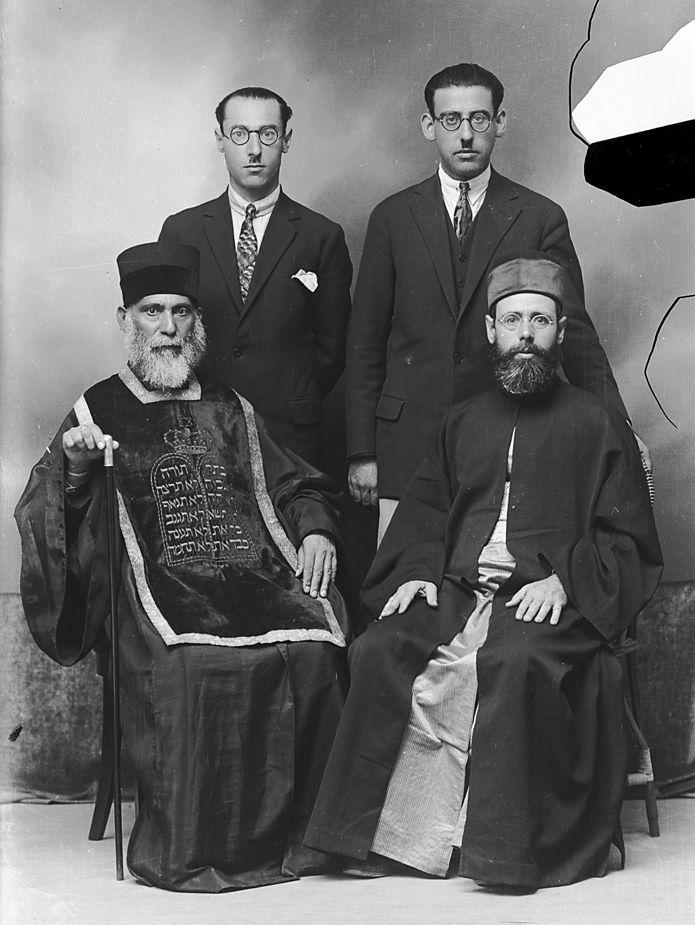
Todos seremos juzgados
Romanos 2.6-10
La expresión de el judío primeramente y también el griego muestra que el juicio de Dios tendrá lugar según el privilegio o la luz que se haya recibido.
33

Slide 34
Todos seremos juzgados
Romanos 2.6-10
Los judíos habían sido primeros en privilegio como el pueblo escogido de Dios en la tierra; por ello, serán los primeros en responsabilidad.
Este aspecto del juicio de Dios se desarrollará más en los versículos 12–16.
34

Slide 35
Todos seremos juzgados
Romanos 2.6-10
2:10 El veredicto será gloria y honra y paz a todo el que obra el bien, judío o gentil.
Y no olvidemos que, por lo que a Dios respecta, nadie puede obrar lo bueno a no ser que primero haya puesto su fe y confianza en el Señor Jesucristo.
35

Slide 36
Todos seremos juzgados
Romanos 2.6-10
La expresión al judío primeramente y también al griego no puede indicar favoritismos, porque el siguiente versículo muestra que el juicio de Dios es imparcial.
36

Slide 37
Todos seremos juzgados
Romanos 2.6-10
De modo que la expresión ha de indicar el orden histórico en que el evangelio fue presentado, como en 1:16.
Fue proclamado primeramente a los judíos, y los primeros creyentes fueron judíos.
37

Slide 38
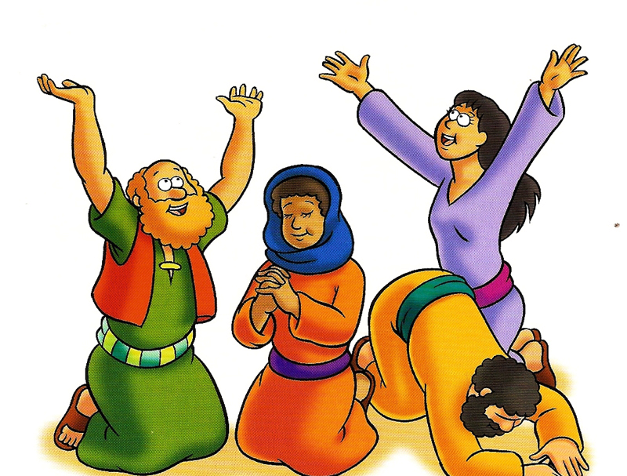
El verdadero judío
Romanos 2.17-24
38

Slide 39
El verdadero judío
Romanos 2.17-24
“He aquí, tú tienes el sobrenombre de judío, y te apoyas en la ley, y te glorías en Dios, y conoces su voluntad, e instruido por la ley apruebas lo mejor, y confías en que eres guía de los ciegos, luz de los que están en tinieblas, instructor de los indoctos, maestro de niños, que tienes en la ley la forma de la ciencia y de la verdad…”
39

Slide 40
El verdadero judío
Romanos 2.17-24
“…Tú, pues, que enseñas a otro, ¿no te enseñas a ti mismo? Tú que predicas que no se ha de hurtar, ¿hurtas? Tú que dices que no se ha de adulterar, ¿adulteras? Tú que abominas de los ídolos, ¿cometes sacrilegio? Tú que te jactas de la ley, ¿con infracción de la ley deshonras a Dios? Porque como está escrito, el nombre de Dios es blasfemado entre los gentiles por causa de vosotros.” (Romanos 2.17–24, RVR60)
40

Slide 41
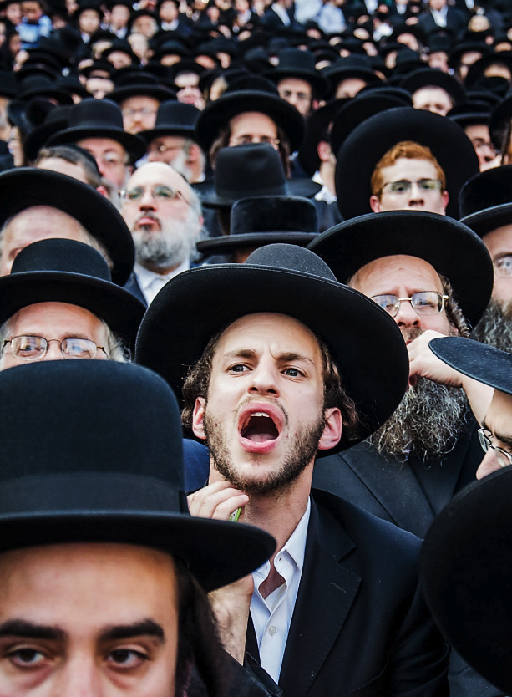
El verdadero judío
Romanos 2.17-24
2:17 El apóstol debe afrontar otra clase, de modo que ahora pasa a esta cuestión: «¿Están perdidos los judíos, aquellos a los que fue dada la ley?».
Y naturalmente la respuesta es: «¡Sí, ellos también están perdidos!».
41

Slide 42
El verdadero judío
Romanos 2.17-24
No hay duda alguna que muchos judíos creían que eran inmunes al juicio de Dios.
Dios nunca iba a mandar a un judío al infierno, creían ellos.
Los gentiles, en cambio, eran leña para las llamas del infierno, decían ellos.
Pablo tiene que destruir ahora esta pretensión mostrando que bajo ciertas circunstancias los gentiles pueden estar más cerca de Dios que los judíos.
42

Slide 43
El verdadero judío
Romanos 2.17-24
Primero pasa revista a aquellas cosas que un judío apreciaba como dándole intimidad con Dios.
Llevaba el nombre de judío, y era por ello miembro del pueblo terrenal escogido de Dios.
43

Slide 44
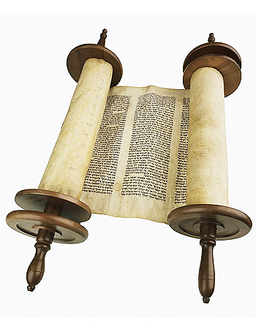
El verdadero judío
Romanos 2.17-24
Descansaba en la ley, que nunca fue designada para dar reposo, sino para despertar la conciencia a un sentido de pecaminosidad.
Se gloriaba en Dios, el Dios único y verdadero, que había entrado en una singular relación de pacto con la nación de Israel.
44

Slide 45
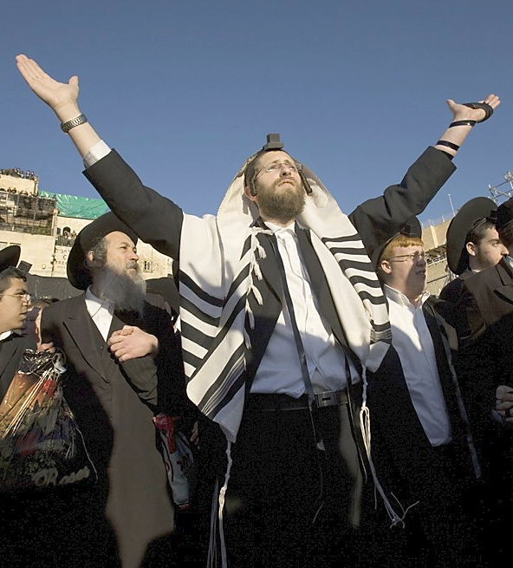
El verdadero judío
Romanos 2.17-24
2:18 Conocía la voluntad de Dios, porque en las Escrituras se da un bosquejo general de esta voluntad. Aprobaba lo mejor, porque la ley le enseñaba a evaluar los valores morales.
45

Slide 46
El verdadero judío
Romanos 2.17-24
2:19 Se enorgullecía de ser guía de los moral y espiritualmente ciegos, luz de los que estaban en las tinieblas de la ignorancia.
46

Slide 47
El verdadero judío
Romanos 2.17-24
2:20 Se sentía calificado para corregir a los ignorantes o insensatos y para enseñar a los niños, porque la ley le daba un bosquejo de conocimiento y de verdad.
47

Slide 48
El verdadero judío
Romanos 2.17-24
2:21 Pero estas cosas de las que el judío se enorgullecía nunca habían cambiado su vida.
Eran simplemente orgullo de raza, de religión y de conocimiento, sin una transformación moral consiguiente.
Enseñaba a otros, pero no se aplicaba de corazón sus mismas lecciones.
Predicaba en contra de hurtar, pero no practicaba lo predicado.
48

Slide 49
El verdadero judío
Romanos 2.17-24
2:22 Cuando prohibía el adulterio, se trataba de «haced lo que yo os digo, no como yo hago».
“En la cátedra de Moisés se sientan los escribas y los fariseos. Así que, todo lo que os digan que guardéis, guardadlo y hacedlo; mas no hagáis conforme a sus obras, porque dicen, y no hacen.” (Mateo 23.2–3, RVR60)
Aunque aborrecía y abominaba de los ídolos, no vacilaba en saquear templos, quizá haciéndolo de manera literal.
49

Slide 50
El verdadero judío
Romanos 2.17-24
2:23 Se gloriaba en la posesión de la ley, pero deshonraba al Dios que la había dado, cometiendo infracción contra sus sagrados preceptos.
50

Slide 51
El verdadero judío
Romanos 2.17-24
2:24 Esta combinación de un habla excelsa con un caminar bajo hacía que los gentiles blasfemasen el nombre de Dios.
Juzgaban al Señor, como siempre lo hacen, por aquellos que profesaban ser Sus seguidores.
Así era en tiempos de Isaías (Isaías 52:5) y así sigue siendo en la actualidad.
51

Slide 52
El verdadero judío
Romanos 2.17-24
“Y ahora ¿qué hago aquí, dice Jehová, ya que mi pueblo es llevado injustamente? Y los que en él se enseñorean, lo hacen aullar, dice Jehová, y continuamente es blasfemado mi nombre todo el día.” (Isaías 52.5, RVR60)
52

Slide 53
El verdadero judío
Romanos 2.17-24
Cada uno de nosotros debería preguntar:
Si de Jesucristo lo único que vean es lo que en ti puedan ver, dime pues, (Pon tu nombre), ¿qué es lo que ven?
53

Slide 54

Nadie tiene ventajas
Romanos 3.1-8
54

Slide 55
Nadie tiene ventajas
Romanos 3.1-8
“¿Qué ventaja tiene, pues, el judío? ¿o de qué aprovecha la circuncisión? Mucho, en todas maneras. Primero, ciertamente, que les ha sido confiada la palabra de Dios. ¿Pues qué, si algunos de ellos han sido incrédulos? ¿Su incredulidad habrá hecho nula la fidelidad de Dios? De ninguna manera; antes bien sea Dios veraz, y todo hombre mentiroso; como está escrito: Para que seas justificado en tus palabras, Y venzas cuando fueres juzgado…”
55

Slide 56
Nadie tiene ventajas
Romanos 3.1-8
“…Y si nuestra injusticia hace resaltar la justicia de Dios, ¿qué diremos? ¿Será injusto Dios que da castigo? (Hablo como hombre.) En ninguna manera; de otro modo, ¿cómo juzgaría Dios al mundo? Pero si por mi mentira la verdad de Dios abundó para su gloria, ¿por qué aún soy juzgado como pecador? ¿Y por qué no decir (como se nos calumnia, y como algunos, cuya condenación es justa, afirman que nosotros decimos): Hagamos males para que vengan bienes?” (Romanos 3.1–8, RVR60)
56

Slide 57

Nadie tiene ventajas
Romanos 3.1-8
3:1 Pablo continúa el tema de la culpa de los judíos en los primeros ocho versículos de este capítulo.
Aquí aparece un objetor judío y comienza a someter al apóstol a un severo interrogatorio.
Estas impugnaciones van como sigue:
57

Slide 58
Nadie tiene ventajas
Romanos 3.1-8
OBJETOR: Si todo lo que has dicho en 2:17–29 es cierto, ¿qué ventaja tiene, pues, el judío?, ¿o de qué aprovecha la circuncisión?
58

Slide 59
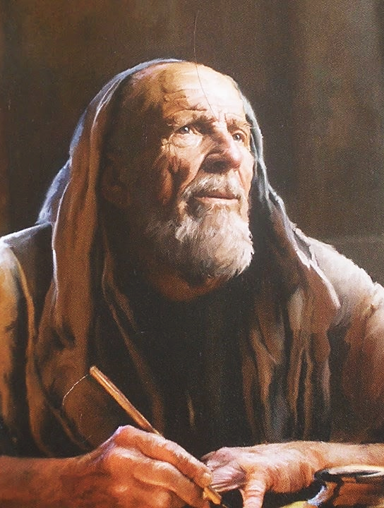
Nadie tiene ventajas
Romanos 3.1-8
3:2 PABLO: Los judíos han tenido muchos y muy especiales privilegios.
El más importante es que a ellos les ha sido confiada la palabra de Dios.
59

Slide 60
Nadie tiene ventajas
Romanos 3.1-8
Las Escrituras del AT fueron dadas a los judíos para su redacción y preservación, pero, ¿cómo ha respondido el pueblo de Israel a este inmenso privilegio?
En conjunto, han exhibido una asombrosa carencia de fe.
60

Slide 61
Nadie tiene ventajas
Romanos 3.1-8
3:3 OBJETOR: Bien, se concede que no todos los judíos han creído, ¿pero significa esto que Dios se echará atrás de Sus promesas?
A fin de cuentas, Él escogió a Israel como Su pueblo e hizo unos pactos concretos con ellos.
¿Puede la incredulidad de algunos hacer que Dios quebrante Su palabra?
61

Slide 62
Nadie tiene ventajas
Romanos 3.1-8
3:4 PABLO: ¡De ninguna manera! Siempre que se trata de si Dios tiene la razón o si la tiene el hombre, se debe proceder sobre la base de que Dios es veraz, y todo hombre mentiroso.
62

Slide 63
Nadie tiene ventajas
Romanos 3.1-8
Esto es lo que David vino a decir en el Salmo 51:4: “Contra ti, contra ti solo he pecado, Y he hecho lo malo delante de tus ojos; Para que seas reconocido justo en tu palabra, Y tenido por puro en tu juicio.”
Nuestros pecados sólo pueden servir para confirmar la veracidad de las palabras de Dios.
63

Slide 64
Nadie tiene ventajas
Romanos 3.1-8
3:5 OBJETOR: Si la cosa es así, ¿por qué nos condena Dios?
Si nuestra injusticia hace resaltar la justicia de Dios, haciendo que resplandezca con más gloria, ¿cómo es que Dios nos visita con ira? (Y aquí Pablo observa que al citar estas palabras está empleando un argumento muy humano.)
64

Slide 65
Nadie tiene ventajas
Romanos 3.1-8
3:6 PABLO: Un argumento así es indigno de una consideración seria.
Si hubiese alguna posibilidad de que Dios fuese injusto, entonces, ¿cómo juzgaría Él al mundo? Pero todos admitimos que Él juzgará al mundo.
65

Slide 66
Nadie tiene ventajas
Romanos 3.1-8
3:7 OBJETOR: Pero si mi pecado da gloria a Dios, si mi mentira vindica Su verdad, si Él hace que la ira del hombre le alabe, entonces, ¿cómo puede Él encontrar falta contra mí como pecador?
3:8 ¿Por qué no sería lógico decir …
66

Slide 67
Nadie tiene ventajas
Romanos 3.1-8
PABLO: Deja que te interrumpa para decir que algunos realmente nos acusan a los cristianos de emplear este argumento, pero es una calumnia.
67

Slide 68
Nadie tiene ventajas
Romanos 3.1-8
OBJETOR: ¿Por qué no iba a ser lógico decir: «Hagamos males para que vengan bienes»?
68

Slide 69
Nadie tiene ventajas
Romanos 3.1-8
PABLO: Todo lo que puedo decir es que la condenación de los que hablan así es justa.
69

Slide 70
Nadie tiene ventajas
Romanos 3.1-8
En realidad, este último argumento, por estúpido que parezca, es constantemente presentado contra el evangelio de la gracia de Dios.
La gente dice: «Si pudieses ser salvado solamente por la fe en Cristo, entonces podrías lanzarte a vivir en pecado. Por cuanto la gracia de Dios excede al pecado del hombre, cuanto más pecas, tanto más abunda Su gracia».
El apóstol responde a esta objeción en el capítulo 6.
70

Slide 71
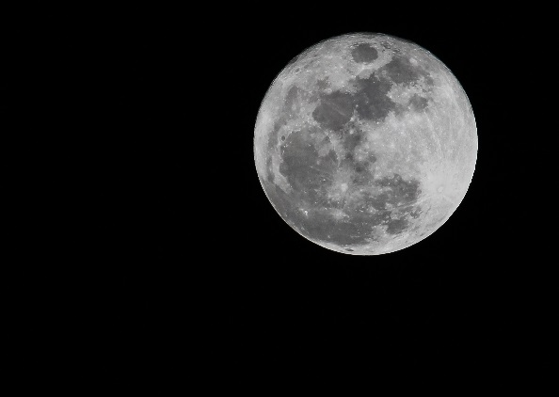
Aplicaciones
Nadie escapará al juicio de Dios.
  Un determinado pueblo o grupo religioso puede reclamar exención del juicio por el simple hecho de considerarse privilegiado por su relación especial con Dios.
  No todos serán condenados, pero todos seremos juzgados.
71

Slide 72
Aplicaciones
Es urgente avisar a otros de la inminencia del juicio.
  Si por una parte el saber que todos seremos juzgados nos llama a estar alertas, por otra parte debe hacer renacer en nosotros el celo evangelístico que caracterizó a los creyentes del primer siglo.
  No todos serán condenados, pero todos seremos juzgados.
  Nos toca a nosotros los creyentes comunicar esa verdad con un sentido de urgencia.
72

Slide 73
Aplicaciones
La lógica de los hombres no es la lógica de Dios.
  A veces acomodamos la Biblia a nuestra conveniencia y la hacemos decir lo que realidad no va de acuerdo con el carácter de un Dios santo.
  No obstante, nuestra salvación no depende de un determinado método de interpretación bíblica, sino del cumplimiento de los pasos que establece el plan de salvación presentado con claridad en la Palabra de Dios: “El que cree en el Hijo tiene vida eterna… Justificados por la fe tenemos paz para con Dios…”
73

Slide 74
Bibliografía
Carson, D., France, R., Motyer, J., & Wenham, G. (2000, c1999). Nuevo comentario Bíblico : Siglo veintiuno (electronic ed.) (Lc 6.20-26). Miami: Sociedades Bı́blicas Unidas.
Douglas, J.D. Nuevo Diccionario Bíblico : Primera Edición. Miami: Sociedades Bíblicas Unidas, 2000.
LBLA Mapas, electronic ed. La Habra, CA: Foundation Publications, Inc., 2000.
Lockward, Alfonso. Nuevo Diccionario De La Biblia. Miami: Editorial Unilit, 2003.
Mapas De La Biblia Caribe, electronic ed. Nashville: Editorial Caribe, 2000, c1998.
Martínez, Mario, et al, eds. El Expositor Bíblico: La Biblia, Libro por Libro, Maestros de jóvenes y Adultos, Volumen 2, 5nta Ed. El Paso, Texas: Casa Bautista de Publicaciones, 2007, c1995.
Nelson, Wilton M. y Juan Rojas Mayo, Nelson Nuevo Diccionario Ilustrado De La Biblia, electronic ed. Nashville: Editorial Caribe, 2000, c1998.
Vine, W.E. Vine Diccionario Expositivo De Palabras Del Antiguo Y Del Nuevo Testamento Exhaustivo, electronic ed. Nashville: Editorial Caribe, 2000, c1999.
Walvoord, John F., y Roy B. Zuck. El conocimiento bíblico, un comentario expositivo: Antiguo Testamento, tomo 2: Deuteronomio-2 Samuel. Puebla, México: Ediciones Las Américas, A.C., 1999. Print.
Carro, D., Poe, J. T., Zorzoli, R. O., & Editorial Mundo Hispano (El Paso, T. (1993-). Comentario bı́blico mundo hispano Exodo (1. ed.) (26). El Paso, TX: Editorial Mundo Hispano.
Wiersbe, W. W. (1995). Bosquejos expositivos de la Biblia: Antiguo y Nuevo Testamento (electronic ed.). Nashville: Editorial Caribe.
MacDonald, W. (2004). Comentario Bíblico de William MacDonald: Antiguo Testamento y Nuevo Testamento (46). Viladecavalls (Barcelona), Espa±a: Editorial CLIE. φ
Gillis, C. (1991). El Antiguo Testamento: Un Comentario Sobre Su Historia y Literatura, Tomos I-V (╔x 14.21). El Paso, TX: Casa Bautista De Publicaciones.
Bartley, James et al. Comentario bı́blico mundo hispano: Job. 1. ed. El Paso, TX: Editorial Mundo Hispano, 2004. Print.
Cevallos, Juan Carlos. Comentario Bφblico Mundo Hispano tomo 7: Juan Carlos Cevallos y Rubén O Zorzoli.; editores generales, Juan Carlos Cevallos y Rubén O Zorzoli. El Paso, TX: Editorial Mundo Hispano, 2005. Print.
(Encyclopedia of Bible Difficulties, “Enciclopedia de dificultades bíblicas”. Grand Rapids: Zondervan Publishing House, 1982, p. 252).
Hoff, Pablo. Libros poéticos: Poesía y sabiduría de Israel. Miami, FL: Editorial Vida, 1998. Print.
  http://www.dsmedia.org/resources/illustrations/sweet-publishing/deuteronomy
74
Notes:
74

Slide 75
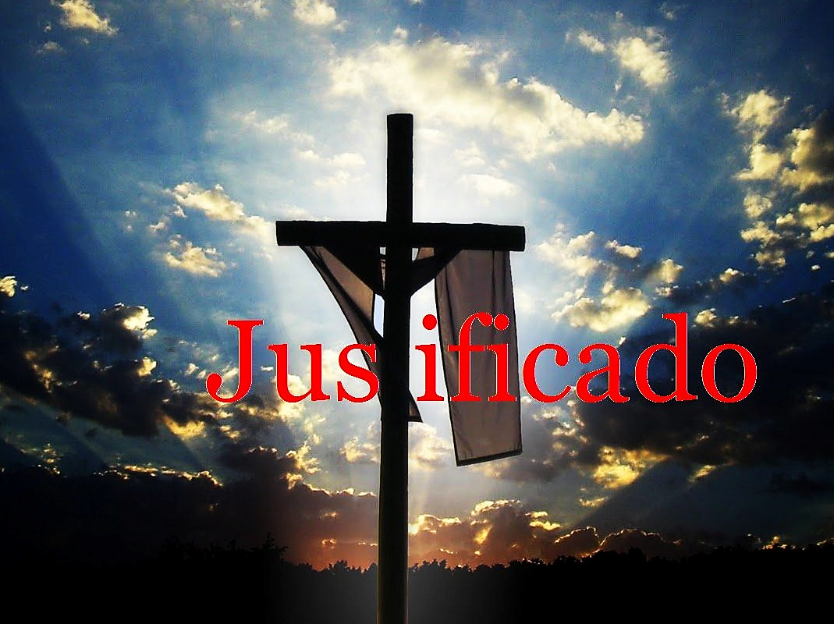
Próximo Estudio
Justificado por la Fe
(Romanos 3.9 – 4.25)
20 de enero de 2015
La Biblia Libro por Libro, CBP®
Iglesia Bíblica Bautista de Aguadilla

Slide 76


